Slide 1
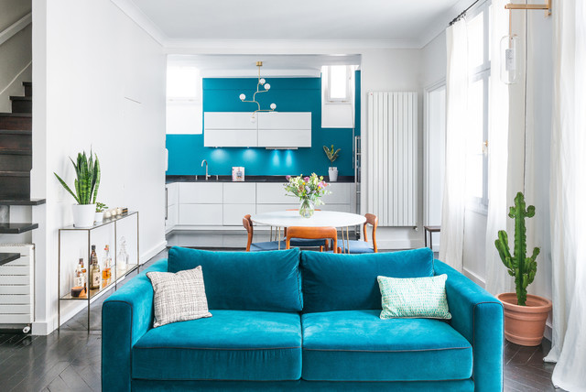
Le Français
6-classe
Thème: Qu’il est beau, votre appartement!

Slide 2
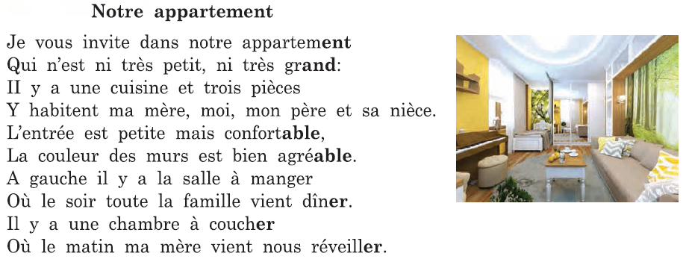

Slide 3
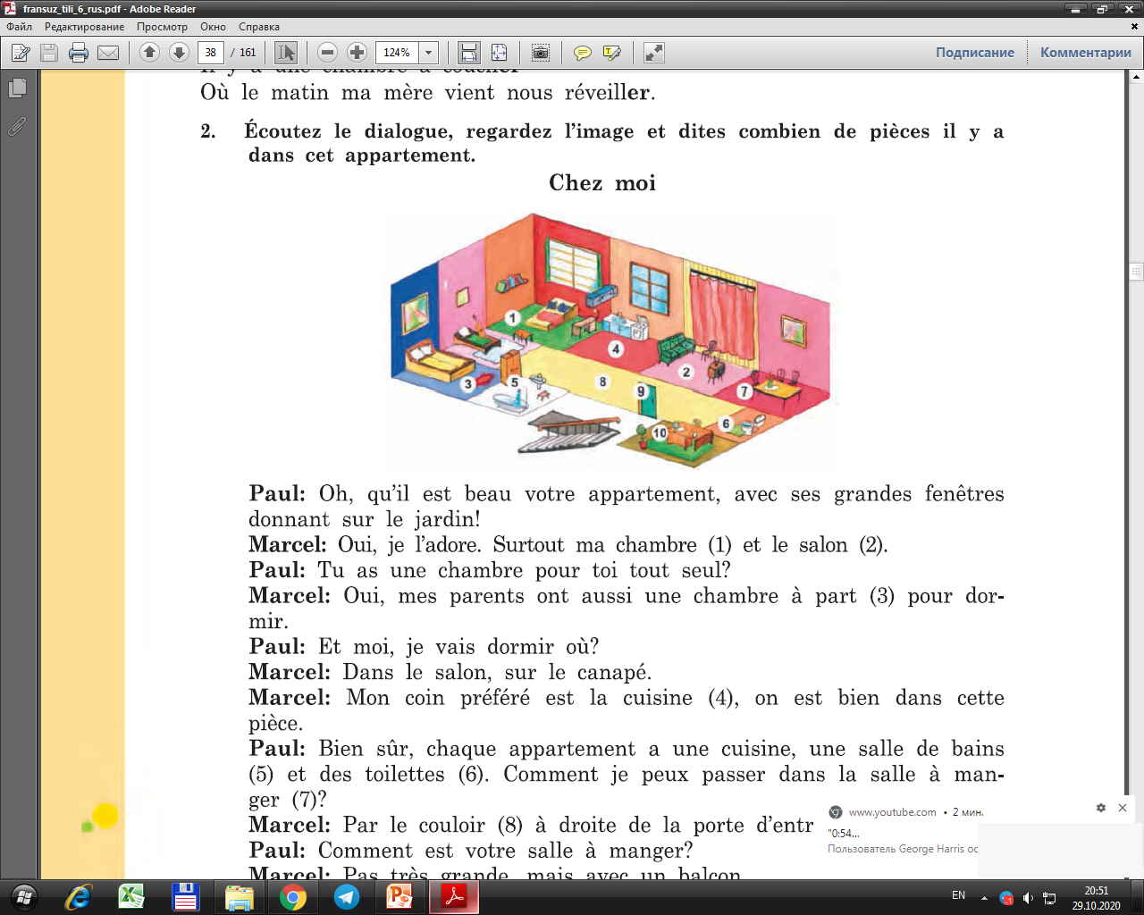

Slide 4
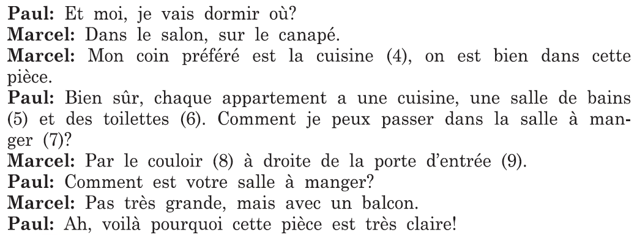

Slide 5



Slide 6
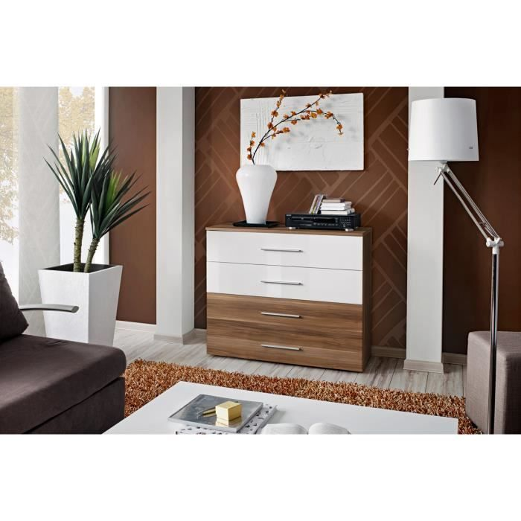
“ Ko‘p qavatli uy” ga oid lug‘at so‘zlar
Un appartement- qavatli uy
un studio- ish xona, ya’ni studia,
un deux-pièces- 2 xonali uy,
un trois-pièces- 3 xonali uy va boshqalar

Slide 7
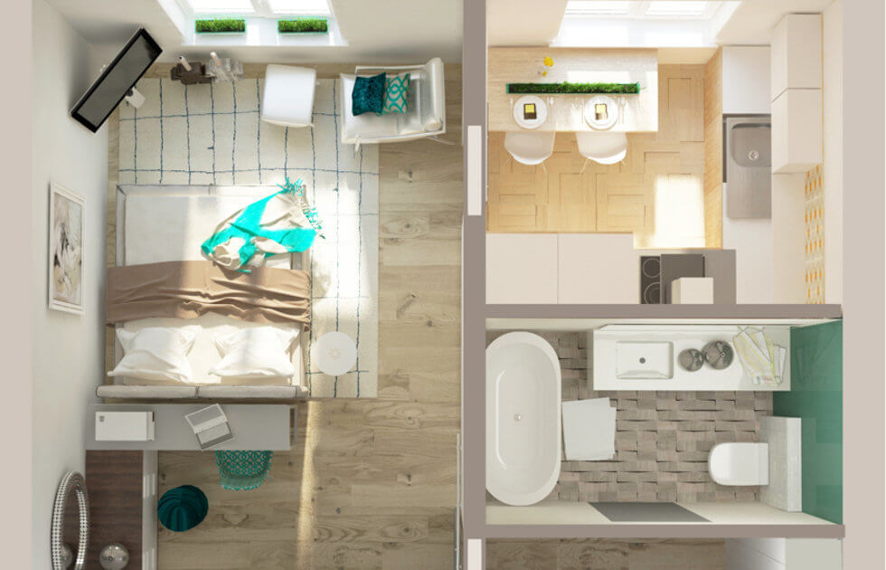
une entrée- dahliz
une salle de séjour- Mehmonxona
une chambre- xona
une cuisine- oshxona
une salle de bains- yuvinish xonasi
des toilettes- xojatxona
un lave-linge- kiryuvish mashinasi

Slide 8
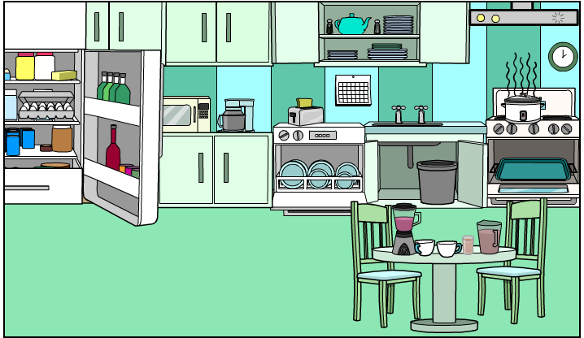
une cuisinière- gaz plitasi
un four- pech
un évier- jo‘mrak
un réfrigérateur (un frigo)- muzlatgich
un placard- oshxona mebeli
un lave-vaisselle- idish yuvuvchi mashina
Dans la cuisine

Slide 9
Dans la chambre
un matelas- matras
un couvre-lit- choyshab (yotoqda)
une couverture- adyol
un oreiller- yostiq
un coussin- yostiqcha
une descente de lit- gilamcha
une table de nuit- shkafcha

Slide 10
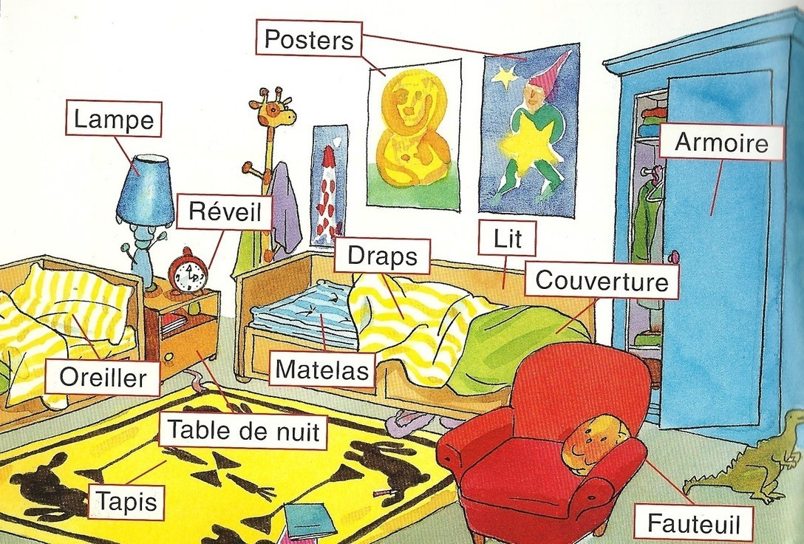

Slide 11
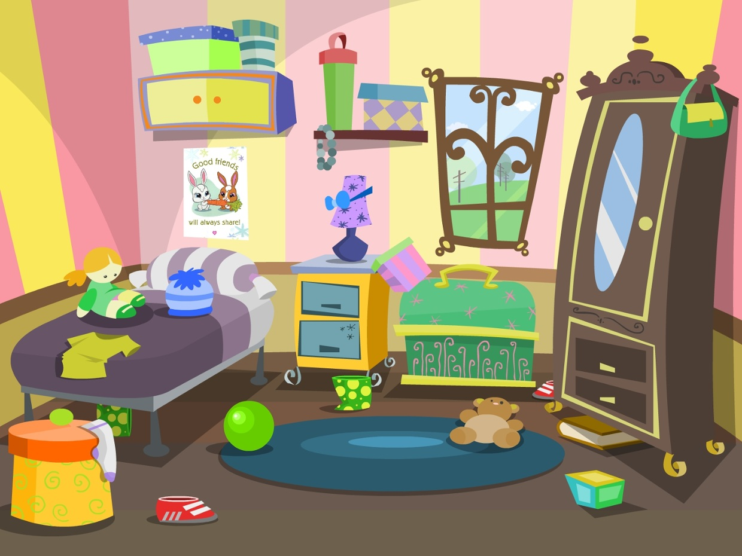
Suit…
un reveil- budilnik
une lampe- lampochka
un tiroir- quticha
une penderie- kiyim shkafi
des rideaux- pardalar
une armoire- shkaf
un cintre- kiyim ilgich

Slide 13


Slide 14
Mon appartement
Mon appartement se trouve au centre-ville, mais dans un quartier très calme. Il n’est pas grand. C’est un deux-pièces dans un petit immeuble ancien au deuxième étage. Dans l’immeuble il n’y a pas d’ascenseur, mais ce n’est pas grave. Toutes les fenêtres donnent sur un petit parc. Il y a une entrée, un grand salon, une belle chambre, une cuisine et une très jolie salle de bains. La cuisine est en face de l’entrée. Elle est équipée. Il y a une cuisinière avec un four, un frigo avec un congélateur, et un lave-vaisselle. L’évier est très grand. Dans la cuisine il y a beaucoup de places libres, c’est pratique. À droite il y a le salon, il fait aussi la salle à manger.

Slide 15

Suit…
Le salon est grand et clair, il y a un canapé et deux fauteuils pour regarder la télévision. À gauche de l’entrée il y a d’abord les toilettes, puis la salle de bains. Dans la salle de bains il y a un lavabo, un lave-linge et une grande baignoire. En face des toilettes, il y a la chambre, qui contient un grand lit double et un bureau. Il y a aussi une penderie pour ranger tous les vêtements. Dans l’entrée, contre les murs de gauche et de droites il y a deux placards.

Slide 17

Devoir:
1. Faire l’activité 6,7 à la page 39.
2. Raconter de votre appartement

Slide 18
La leçon est finie et merci pour l’attention!!!

